Slide 1
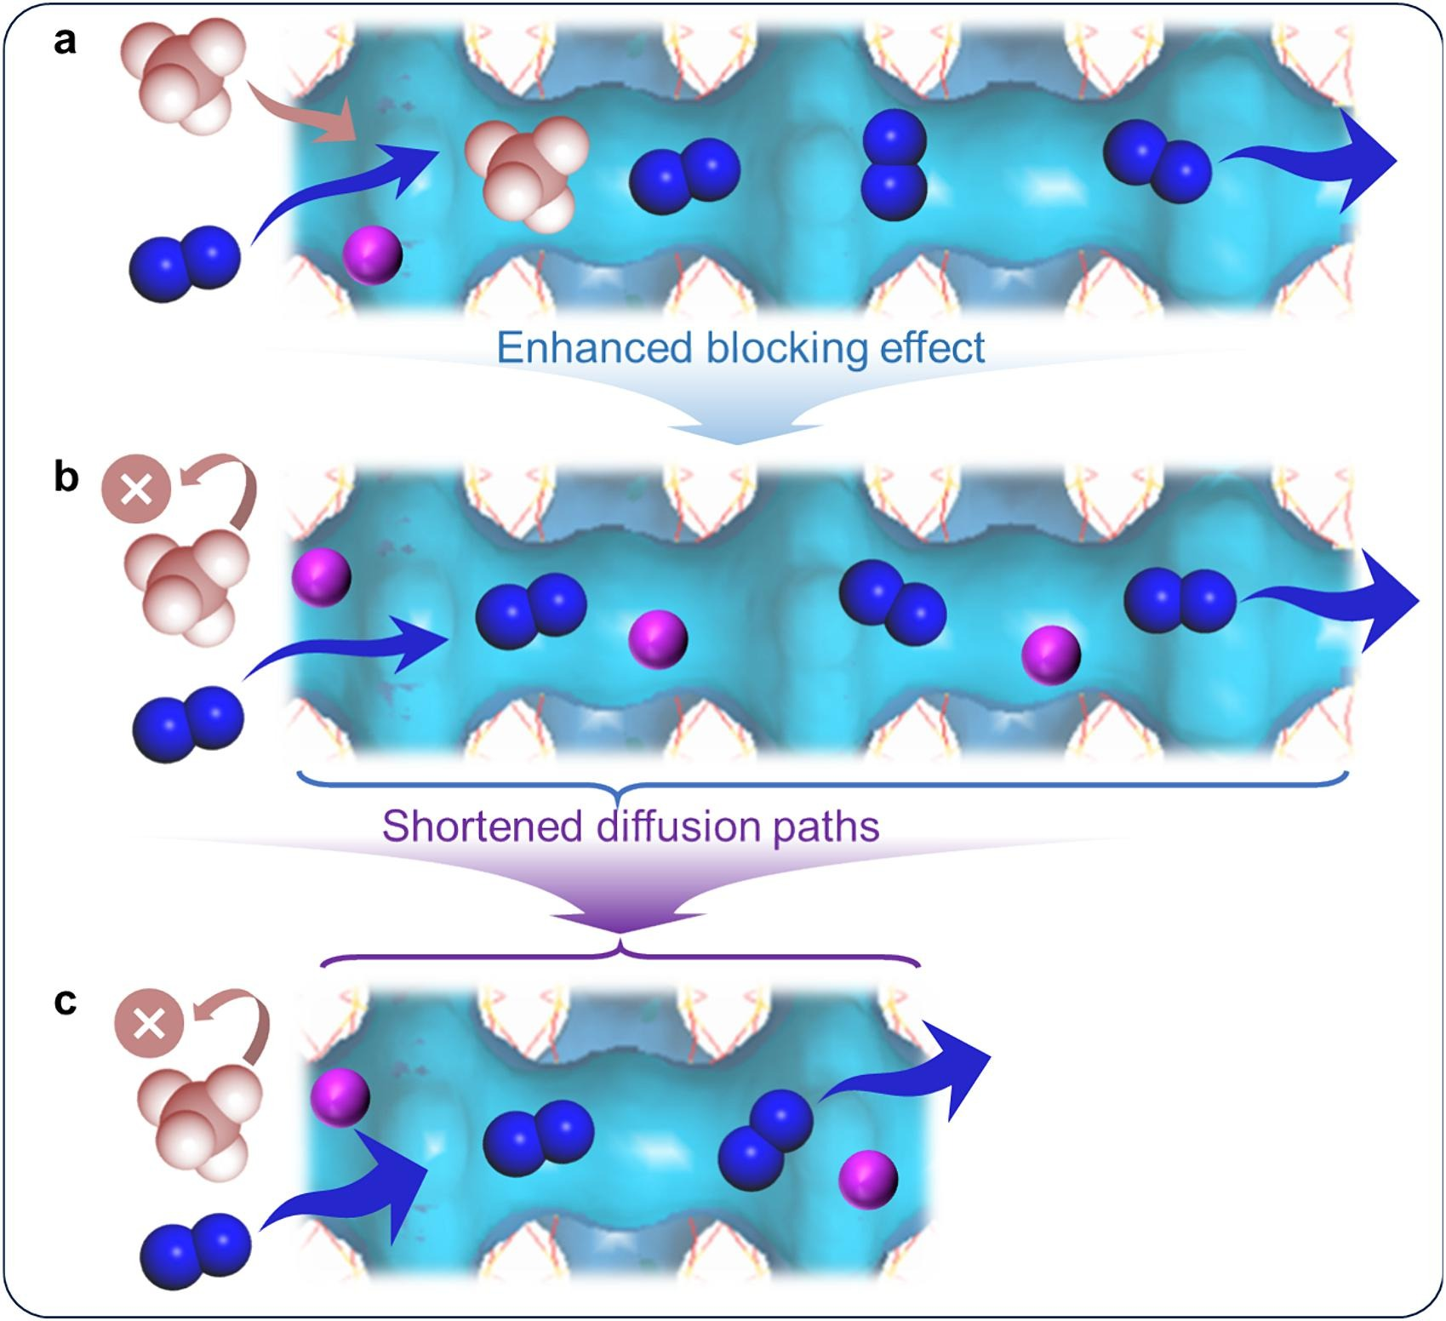
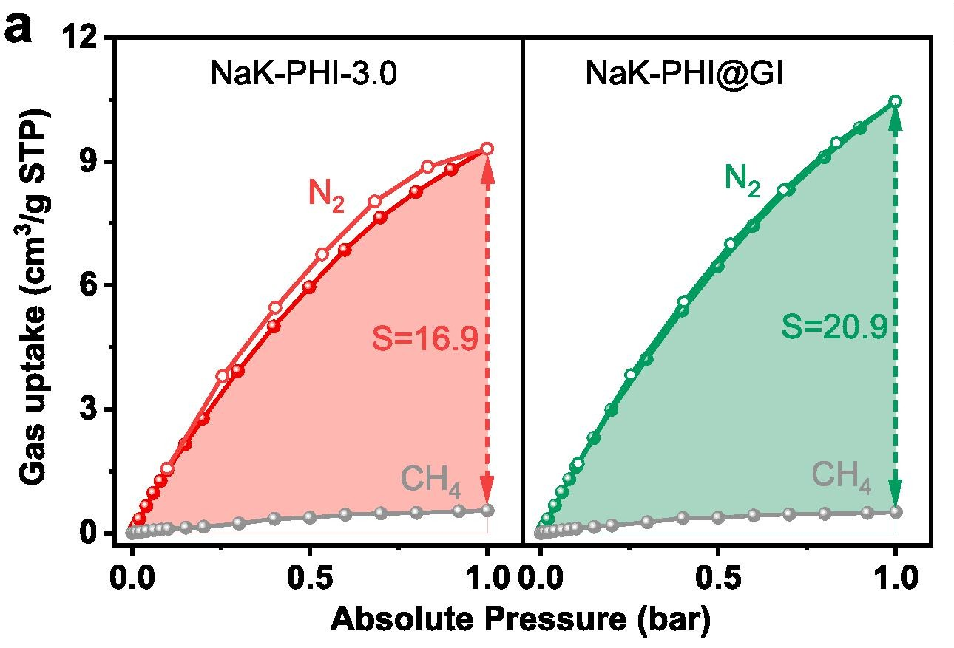
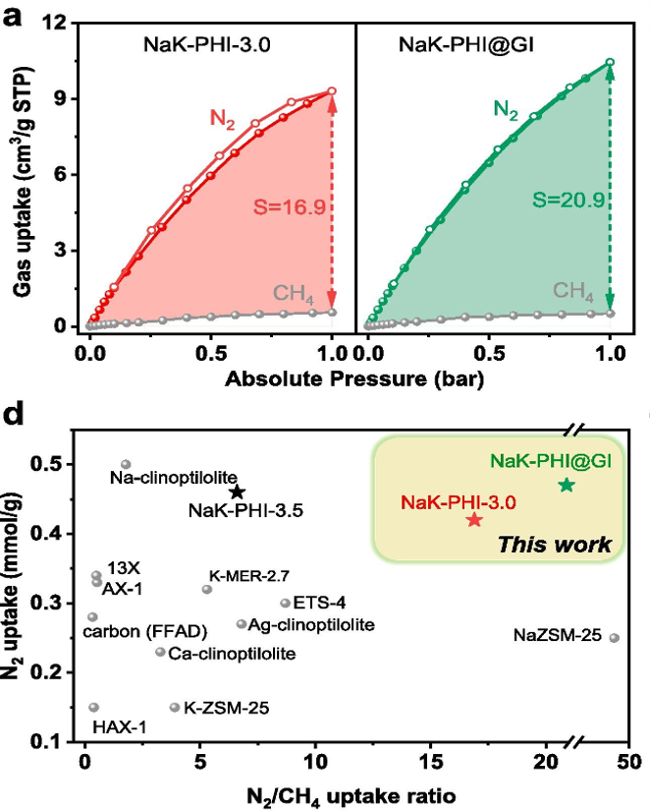
吸附分离机理
尺寸筛分效应
机理图示｜NaK-PHI 阳离子调孔
分离证据｜N₂/CH₄ 吸附与性能对比
筛分依据：有效孔口位于两种分子的尺寸之间，形成分子准入差异。
代表体系：NaK-PHI 孔内阳离子调节孔口，允许 N₂ 进入，限制 CH₄ 进入。
分离特征：利用有效孔口与分子尺寸匹配，实现 N₂/CH₄ 精准筛分。
尺寸筛分：通过孔口与分子尺寸匹配实现选择性准入
Chem. Eng. J. 2024, 495: 153630.
1
Notes:
内容来源：用户上传 Presentation2.pptx，第 1 页。图示与实验结果均沿用原稿。正文按范本格式精简重排。原始文字：
吸附分离机理
尺寸筛分效应
4
Chem. Eng. J., 2024, 495, 153630
NaK-PHI 孔道内的金属阳离子可让尺寸更小的氮气分子进入孔道，同时阻挡甲烷分子进入，从而实现 N₂/CH₄精准筛分。

Slide 2
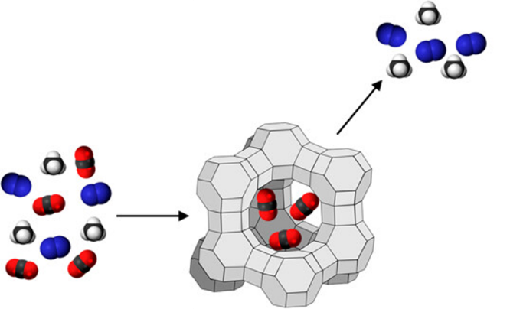
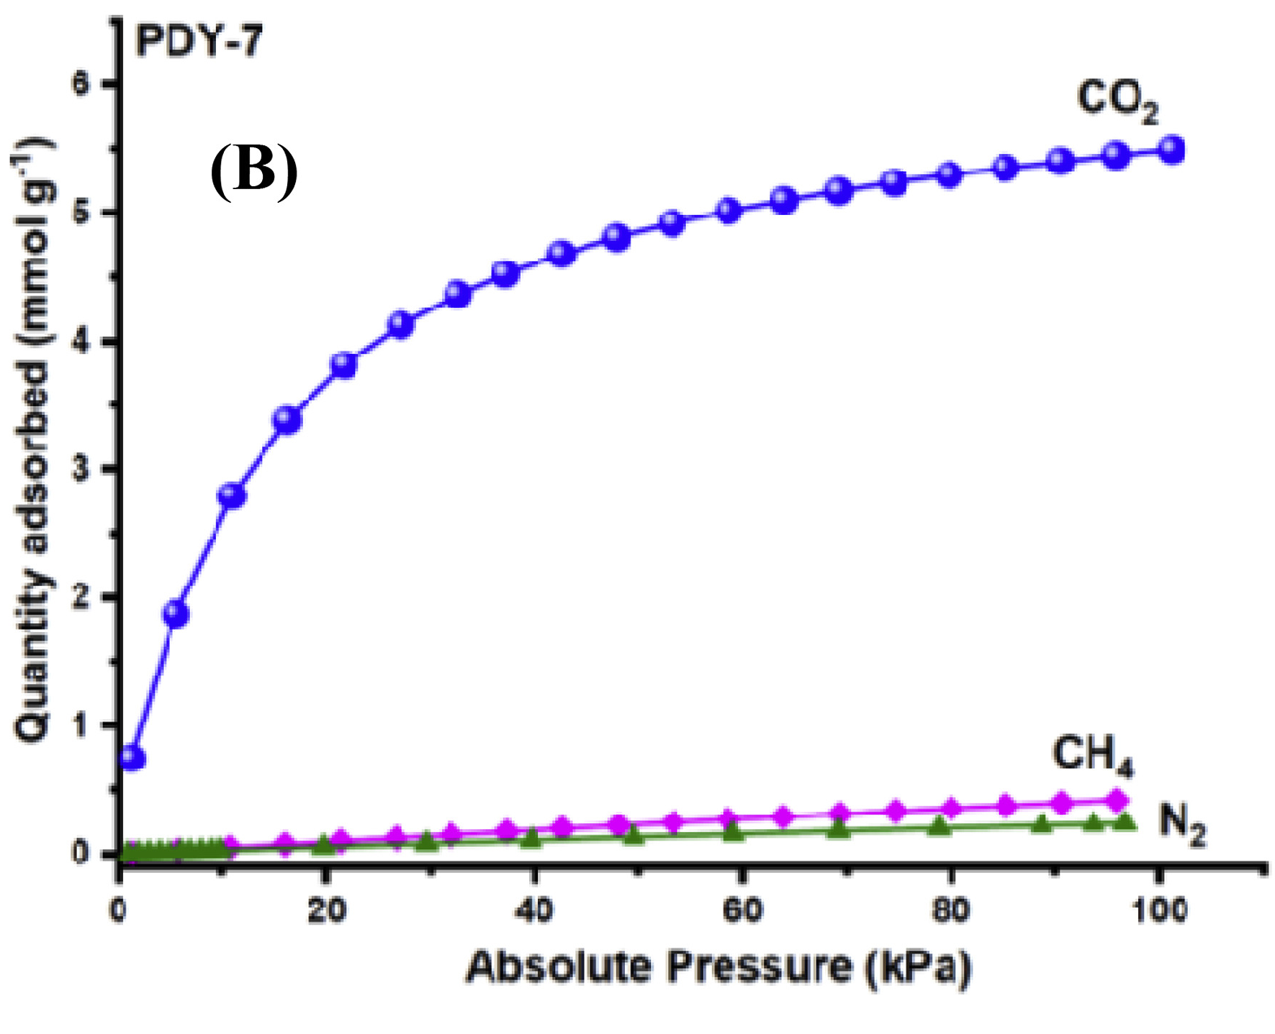
吸附分离机理
作用力差异效应
机理图示｜极性位点与吸附亲和力
分离证据｜PDY-7（B）吸附等温线
Selective
adsorption of CO₂
分离依据：不同分子与骨架阳离子、极性位点的相互作用强弱不同。
原图示例：PDY-7（B）对 CO₂、CH₄ 和 N₂ 的吸附量表现出显著差异。
分离特征：与吸附位点亲和力更强的组分被优先捕获。
作用力差异：通过吸附亲和力差异形成平衡选择性
ACS Appl. Energy Mater. 2023, 6: 2634–2656. Microporous Mesoporous Mater. 2020, 110261.
2
Notes:
内容来源：用户上传 Presentation2.pptx，第 2 页。图示与实验结果均沿用原稿。正文按范本格式精简重排。原始文字：
4
作用力差异效应
ACS Appl. Energy Mater. 2023, 6, 2634−2656
Microporous and Mesoporous MaterialsDate. 2020,110261,1387-1811
骨架阳离子 / 极性位点的吸附亲和力不同,亲和力强者被优先捕获。
吸附分离机理
PDY-7（B）对二氧化碳、甲烷和氮气的吸附等温线对比

Slide 3
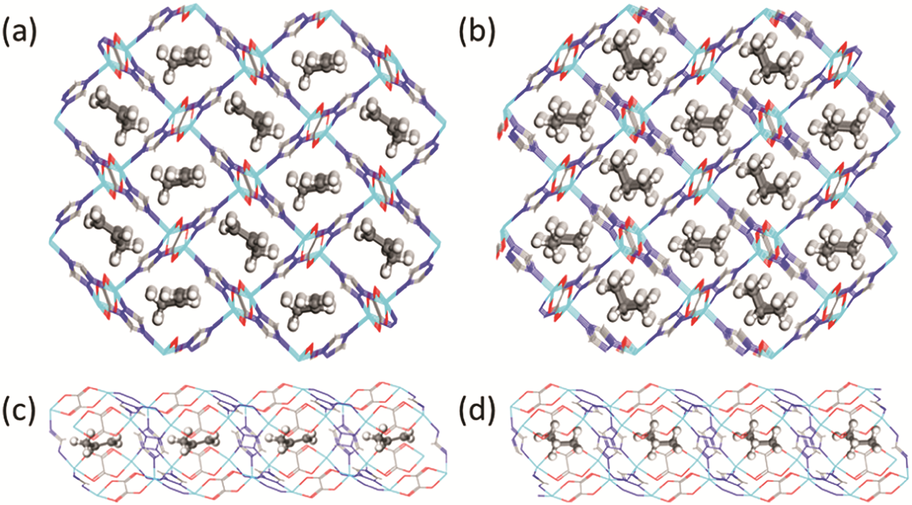
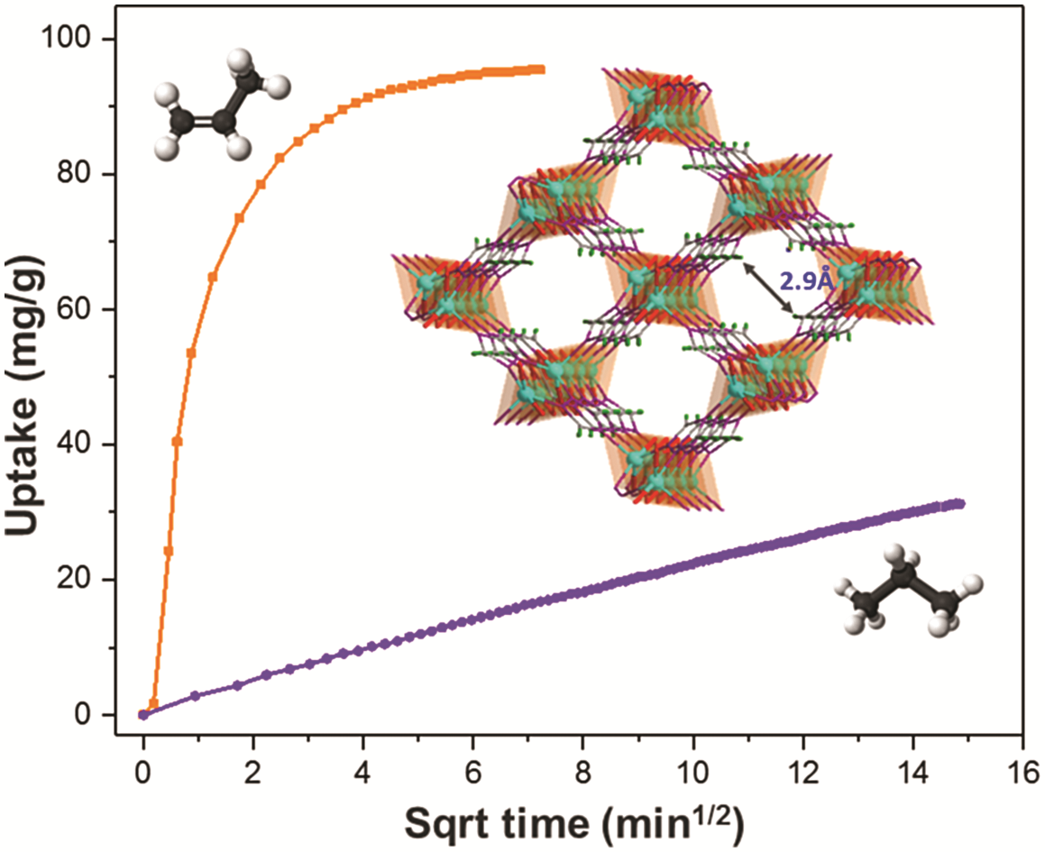
吸附分离机理
扩散速率差异效应
模拟证据｜丙烯 / 丙烷吸附位置
分离证据｜吸附动力学差异
平衡吸附：Materials Studio 模拟显示，丙烯与丙烷的吸附容量和位置相近。
动力学差异：两种分子的扩散系数差异显著，动力学分离因子可达 1565。
分离特征：利用分子进入与通过孔道的速率差异，实现动力学筛分。
扩散速率差异：平衡吸附相近，仍可通过动力学实现分离
Chem. Commun. 2017, 53: 9332–9335.
3
Notes:
内容来源：用户上传 Presentation2.pptx，第 3 页。图示与实验结果均沿用原稿。正文按范本格式精简重排。原始文字：
4
扩散速率差异效应
Chem. Commun., 2017, 53, 9332-9335
Materials Studio的吸附模块模拟丙烯和丙烷的平衡位置和吸附量，显示出相似的吸附容量和位置。
扩散系数差异巨大，动力学分离因子可达 1565。
吸附分离机理

Slide 4
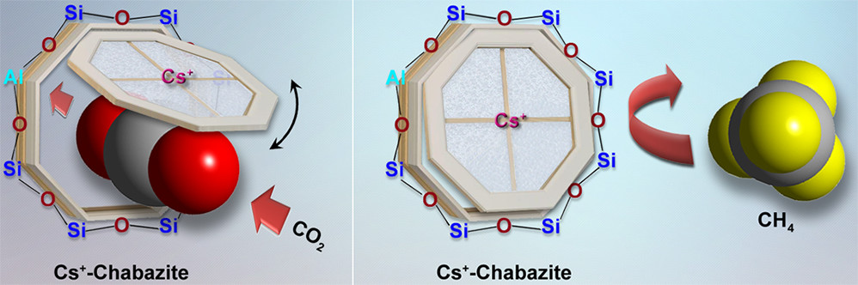
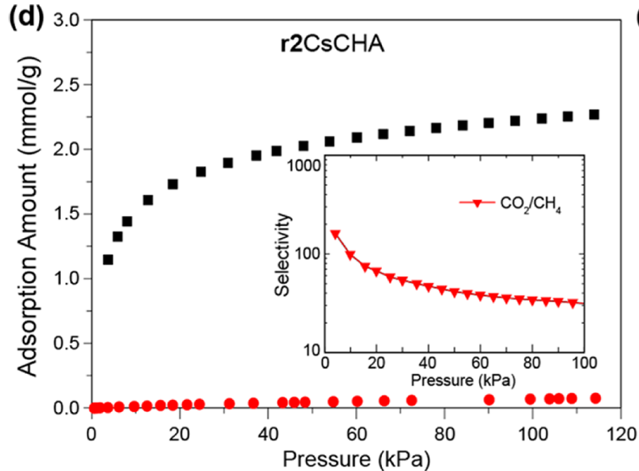
吸附分离机理
合页门（trapdoor）效应
机理图示｜客体诱导守门阳离子位移
分离证据｜r2CsCHA 吸附与选择性
调控机制：客体分子诱导守门阳离子暂时、可逆地偏离孔口中心。
分离示例：253 K 下，r2CsCHA 对 CO₂ 和 CH₄ 表现出显著吸附差异。
分离特征：分子的“开门”能力不同，可形成特异准入并实现“尺寸反转”。
合页门效应：利用客体诱导阳离子位移实现选择性开门
J. Am. Chem. Soc. 2012, 134: 19246–19253.
4
Notes:
内容来源：用户上传 Presentation2.pptx，第 4 页。图示与实验结果均沿用原稿。正文按范本格式精简重排。原始文字：
4
合页门（trapdoor）效应
J. Am. Chem. Soc., 2012, 134, 46, 19246–19253
客体分子诱导阳离子暂时且可逆地偏离孔口中心的能力差异实现分离，从而仅允许特定分子进入，可实现 “尺寸反转” 分离。
253 K 时 CO₂和 CH₄在 r2CsCHA 上的吸附等温线及 CO₂/CH₄选择性（插图）
吸附分离机理

Slide 5
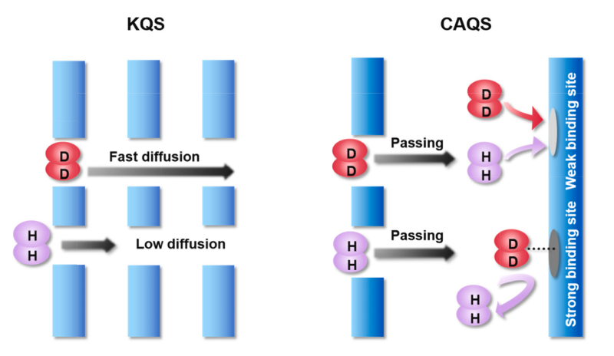
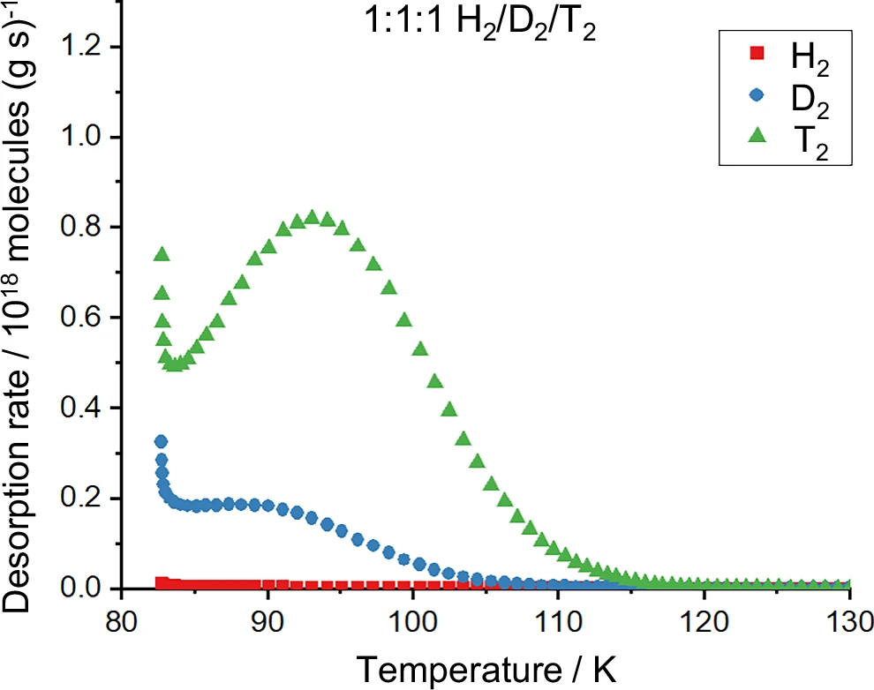
吸附分离机理
量子筛分效应
机理图示｜动力学与化学亲和量子筛分
分离证据｜氢同位素低温脱附谱
动能量子筛分
化学亲和量子筛分
分离依据：低温窄孔中，零点能等量子效应可造成同位素吸附或扩散差异。
实验体系：采用低温 TDS，测试 H₂/D₂/T₂ = 1:1:1 混合物在 AgY 上的分离。
分离特征：化学亲和量子筛分（CAQS）可用于含氚体系的氢同位素分离。
量子筛分：利用量子效应差异分离尺寸近似的氢同位素
Chem. Phys. Lett. 1995, 232: 379–382. Nat. Commun. 2026, 17: 7405.
5
Notes:
内容来源：用户上传 Presentation2.pptx，第 5 页。图示与实验结果均沿用原稿。正文按范本格式精简重排。原始文字：
4
量子筛分效应
Chem. Phys. Lett., 1995, 232(4): 379-82 Nature communications 17, 7405 (2026)
孔道窄到接近分子大小时，量子效应（零点能）主导分子能否进入孔道，分离机制不同于传统尺寸筛分。
采用低温 TDS 测定 H₂、D₂、T₂三元混合气在 AgY 沸石上的分离性能，证实化学亲和量子筛分（CAQS）可用于氚体系分离。
三元 1:1:1 氢同位素混合物的脱附谱。
吸附分离机理

